Slide 1
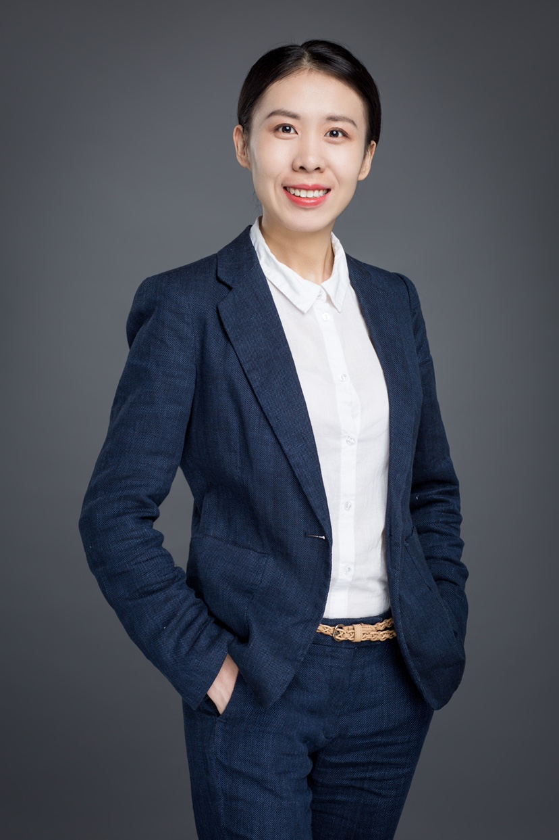
教育背景
2012~2016 国际经济与贸易专业 本科 东南大学
职业背景
2021.01~2021.04 深圳比亚迪半导体股份有限公司 项目管理专员
确保项目按时保质保量完成
进度跟进、瓶颈问题推动、组织各阶段重要评审、项目风险管理、项目变更管理、审核项目资料等
优化流程，规范管理
组织并主持大部门会议，输出会议纪要，跟进问题关闭，报告排版与资料归档
2019.12~2021.01 深圳云天励飞技术股份有限公司 产品导入与检测认证专员
产品发布；物料管理；
检测认证。负责全公司软硬件产品的检测认证工作
优化流程，规范管理。制定《检测认证管理规范》、推动流程上线（OA&ERP）、制作《物料申请表》
2018.07~2019.11 富泰华（深圳）有限公司 新产品专案管理工程师（NPI-EPM）
在研手机（ iPhone 11 ）全项目生命周期的管理工作，从属Shipping team
2016.07~2018.03 泰州市创新电子有限公司 储备干部（工作内容与项目管理相关性较弱）
仝怡婷
tongyiting@standard-robots.com
资格认证：PMP持证、NPDP持证、PgMP在考
兴趣爱好：羽毛球、划龙舟
领导评语
比亚迪半导体产品开发科科长：工作超出预期，很漂亮
云天励飞联合创始人（李建文）：工作风格让人感觉很舒爽
Foxconn shipping team leader：工作让人如沐春风，很有韧性，乐于分享

